Slide 1
操作系统
钟竞辉
办公室：B3-515
邮件：jinghuizhong@scut.edu.cn

Slide 2
课程安排
教材:
《现代操作系统》第四版，Andrew S. Tanenbaum
课时安排:
48 课时 理论课
16 课时 实验课
分数:
实验 :10%; 测验: 30%;
作业: 5%; 考勤: 5%;
期末考 (闭卷): 50%;

Slide 3
考试题型
一、名词解释（20分）：5个名词
二、简答题（30分）：6道简答题
三、大题（50分）：5道大题

Slide 4
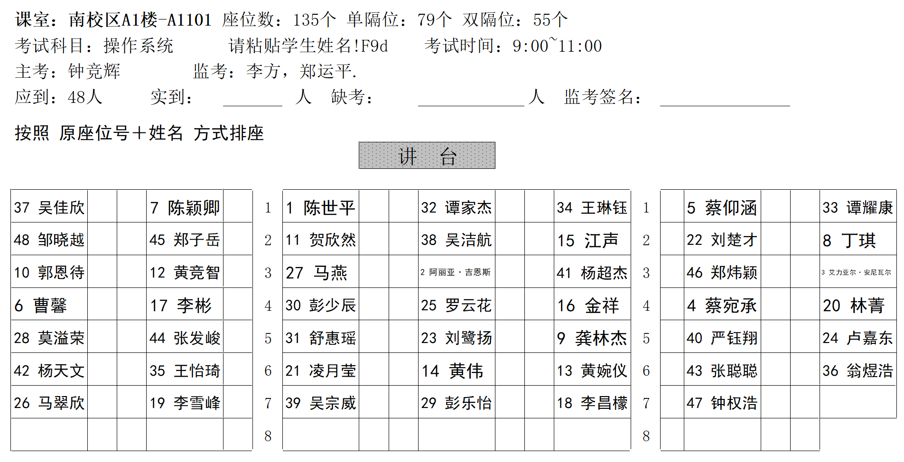
考试座位（7.10，A1101）

Slide 5
考试重点
第二章: 进程管理
第三章：内存管理
第四章：文件管理
第五章：输入输出
第六章：死锁

Slide 6
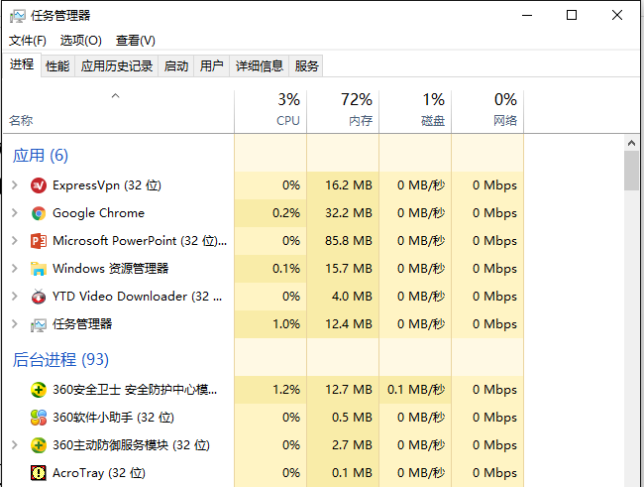
进程
多道程序设计：当计算机开机后，许多进程将在电脑里同时运行, e.g., QQ, WeChat, etc.
6

Slide 7
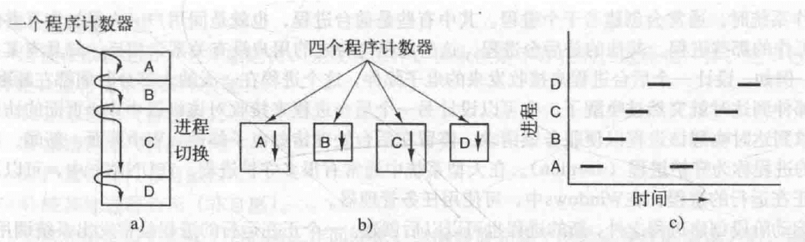
多道程序设计
各个进程轮流使用CPU，每个进程跑几十或几百毫秒。
任一时刻，只有一个进程在使用CPU。
7

Slide 8
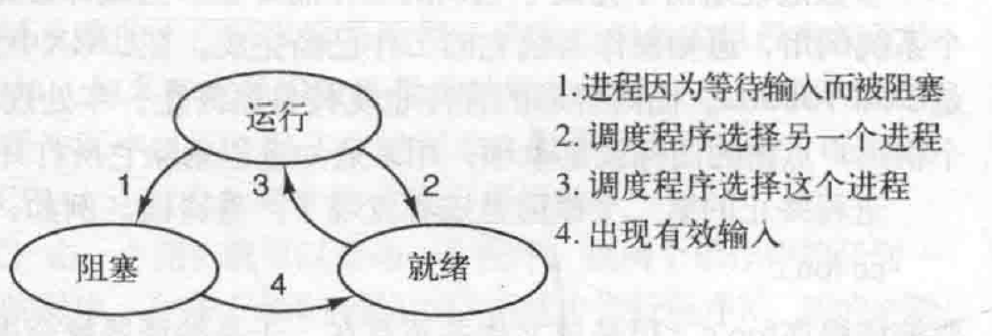
进程的状态
三个可能的状态
运行态：正在使用CPU；
就绪态：在等待队列，随时可运行；
阻塞态：无法运行，直到某些条件满足，比如等待一个外部的输入。
8

Slide 9
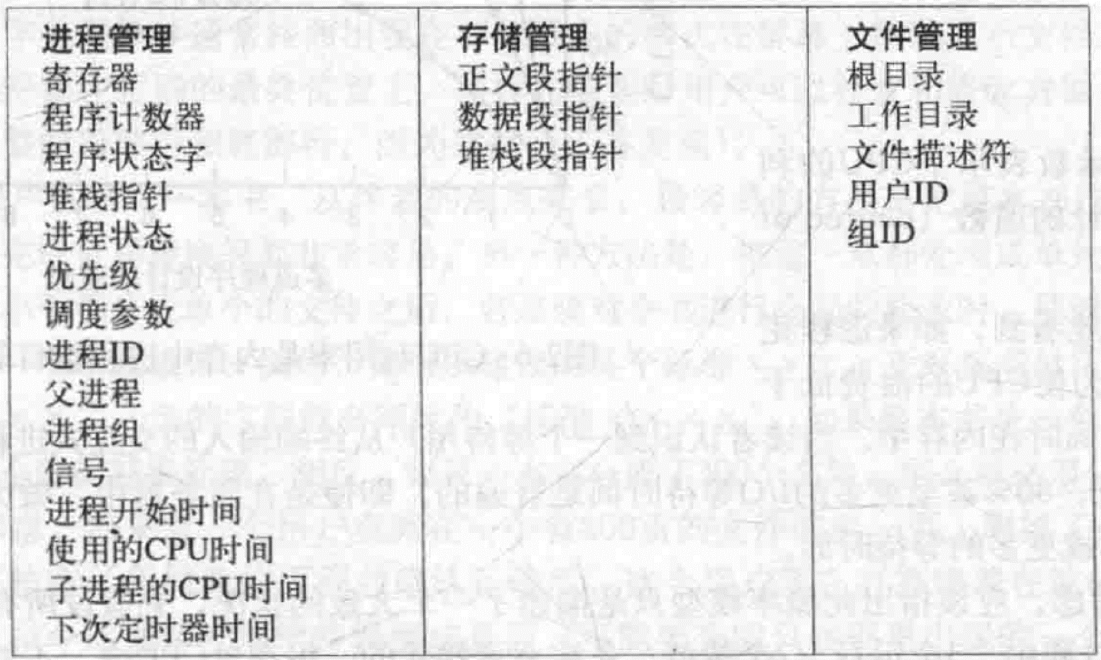
进程的实现
操作系统维护一个进程表（Process Table），其中的每一个表项（进程控制块，PCB）对应一个进程
9

Slide 10
进程的实现
进程从P1切换到P2时, P1的运行状态将保存到P1的PCB，而P2的状态则从相应的PCB中读出，使得P2能够接着之前的状态继续运行。
伪并行（Pseudo- parallelism） : 进程间的快速切换给人以并行运行的假象。
10

Slide 11
线程
什么是线程?
线程是操作系统能够调度的最小单位；
线程是进程的组成部分；
每个进程至少包含一个线程；
一个进程可以包含多个线程；
线程间可以共享数据和内存。
11

Slide 12
线程
为什么需要线程?
响应时间: 多个任务可以同时进行。
资源共享:线程间可以共享变量等资源。
经济: 线程更容易创建和销毁。
在多核架构计算机上有用。
12

Slide 13
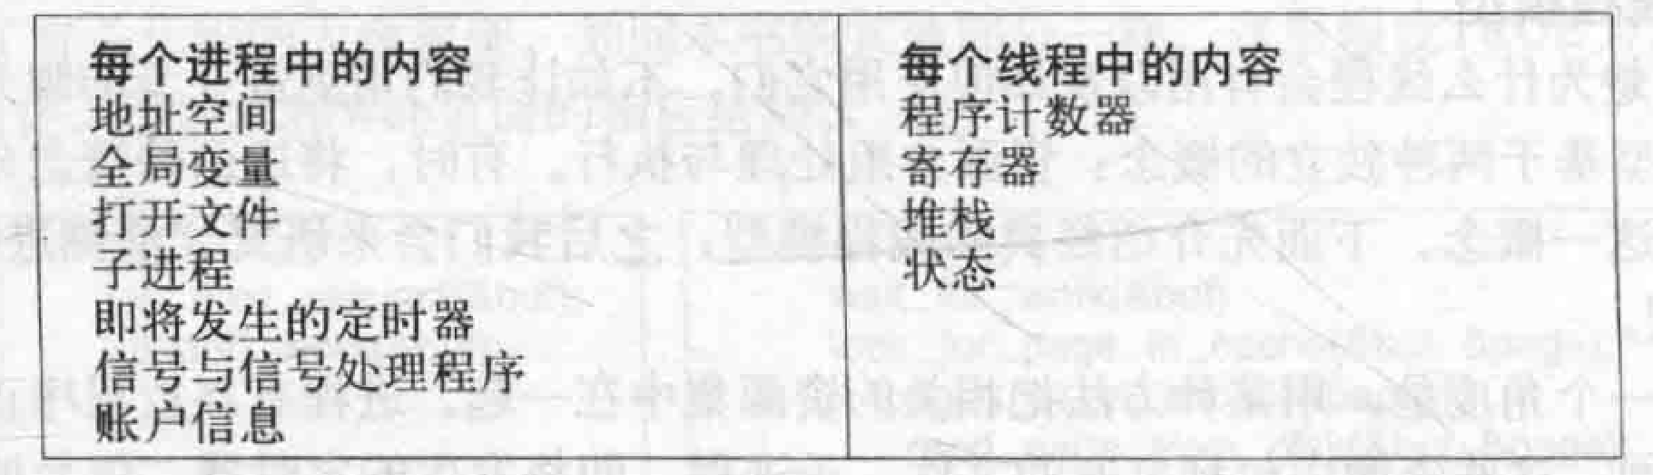
线程模型
一些资源各线程独有，而一些资源则线程间共享
13

Slide 14
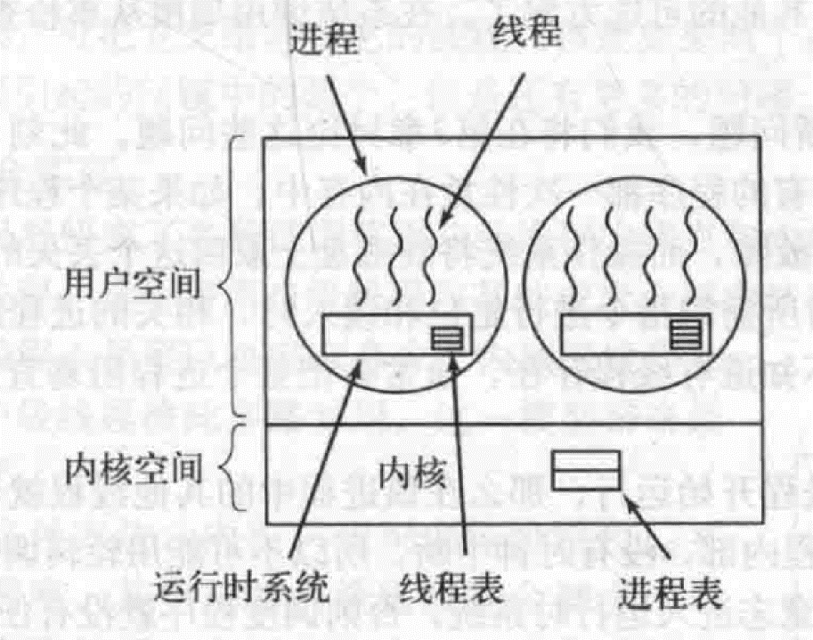
在用户空间中实现线程
优点:
速度快，可扩展
缺点：
1) 阻塞一个线程，导致阻塞该进程的所有线程;
2) 无法在多核处理器上实现线程级别的并行。
14

Slide 15
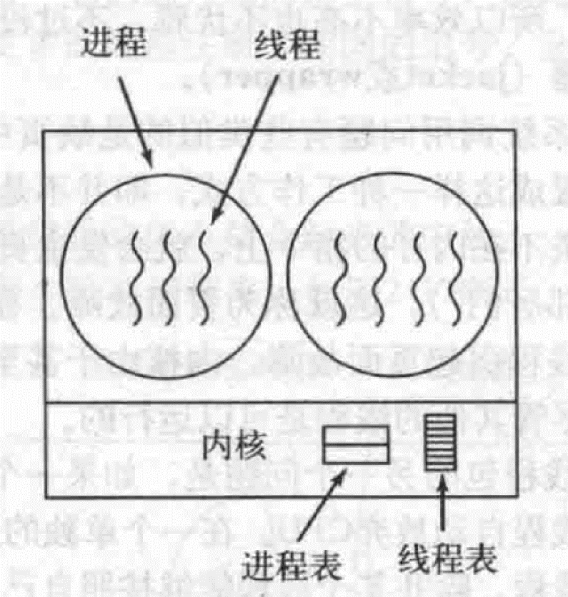
在内核空间实现线程
优点: 可以单独阻塞某个进程的一个线程；可以在多核处理器上实现线程级别的并行。
缺点：线程管理速度慢，线程表非常大，占内存；
15

Slide 16
进程间通信(IPC)
如何在进程间传递信息?
如何防止两个进程冲突？
如何实现进程执行的先后顺序？
竞争条件（Race conditions）: 多个进程访问一个共享数据，而数据最后的值由进程访问的先后顺序决定。
B
A
D
C
16

Slide 17
忙等待
忙等待
一个进程一直占用CPU测试循环的条件，直到测试条件为真。
浪费CPU；
导致优先级反转问题
如H进程优先级高，L进程优先级低 ，假设L处于临界区中，H这时转到就绪态想进入临界区，H需要忙等待直到L退出临界区，但是H就绪时L不能调度，L由于不能调度无法退出临界区，所以H永远等待下去。
17

Slide 18
信号量 [E.W. Dijkstra, 1965]
一个信号量是一个包含两部分内容的数据结构：
(a) 一个整数计数器, COUNT
(b) 一个记录阻塞进程ID的队列, Q
struct sem_struct {
int count;
queue Q;
} semaphore;
semaphore S;
18

Slide 19
信号量 [E.W. Dijkstra, 1965]
信号量有两个操作, UP 和DOWN (PV). 这两个操作是原子操作:
DOWN(S):
if (S.count > 0)
S.count = S.count - 1;
else
block(P); 即,
(a) enqueue the pid of P in S.Q,
(b) block process P (remove the pid from the ready queue)
(c) pass control to the scheduler.
19

Slide 20
信号量 [E.W. Dijkstra, 1965]
UP(S):
if (S.Q is nonempty)
wakeup(P) 唤醒 S.Q中的某个P; 即：
(a) remove a pid from S.Q (the pid of P),
(b) put the pid in the ready queue, and
(c) pass control to the scheduler.
else
S.count = S.count + 1;
20

Slide 21
利用信号量实现互斥
信号量通过引入阻塞避免了忙等待
semaphore mutex = 1; // set mutex.count = 1
DOWN(mutex);
- critical section -
UP(mutex);
21

Slide 22
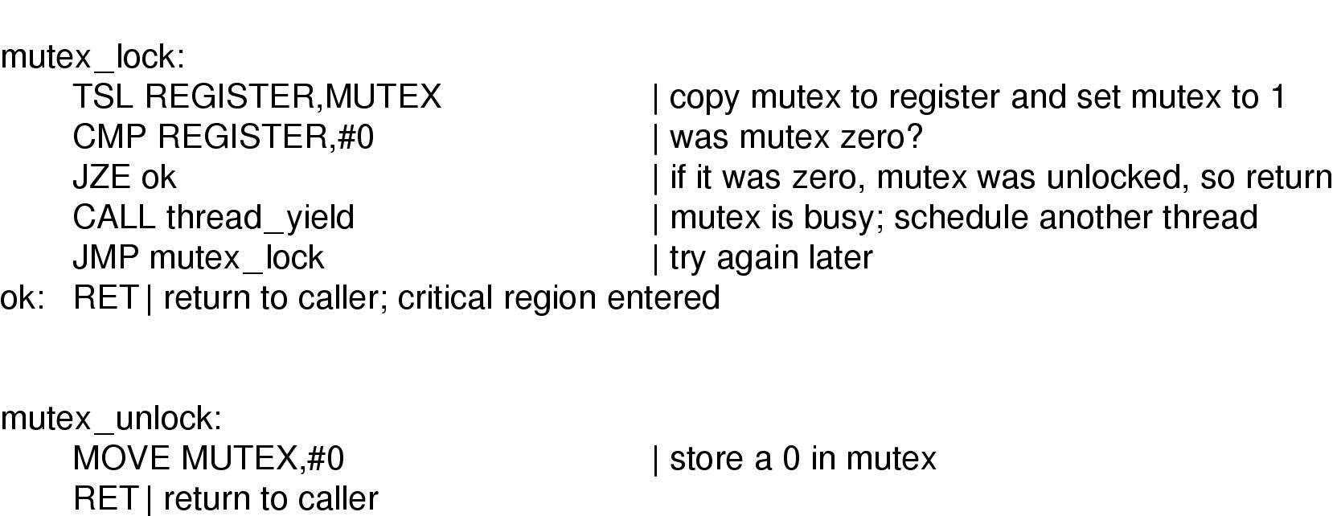
互斥量
互斥量是一种特殊的信号量，它只有两种状态: unlocked (0) 或 locked (1).
mutex_lock 和 mutex_unlock 的实现
22

Slide 23
利用信号量实现同步/异步
假设我们有四个进程: A, B, C, 和 D. B只能在A完成时开始。D只能在B和C完成时开始。如何实现上述要求？
需要多少信号量？
B
A
D
C
23

Slide 24
利用信号量实现同步/异步
Process A:
- do work of A
UP(S1); /* Let B or C start */
Process B:
DOWN(S1); /* Block until A is finished */
- do work of B
UP(S2);
Process C: - do work of C
UP(S3);
Process D:
DOWN(S2);
DOWN(S3);
- do work of D
B
A
D
C
24

Slide 25
进程调度
调度程序（Scheduler）: 用于决定哪个进程使用CPU的操作系统模块。
调度算法:调度模块使用的算法。
为了防止一个进程运行太长时间，计算机有周期性的时钟中断激活调度程序 (比如20毫秒）。
抢占式的调度: 运行的进程被临时中断，使得其他进程有机会使用CPU。
25

Slide 26
调度算法的目标
公平性：每个进程获得相同的CPU使用时间。
效率性：使CPU处于忙碌状态，做有用功。
响应时间：最小化从发出命令到得到响应的时间。
周转时间：最小化从提交任务到任务完成的时间。
吞吐量：最大化每小时完成的任务数量。
26

Slide 27
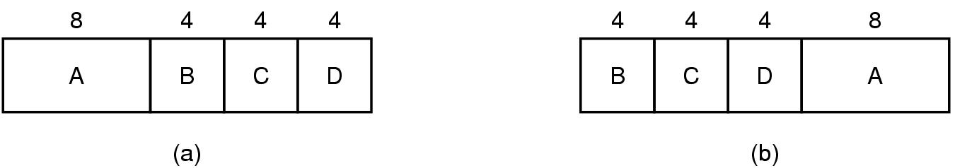
最短作业优先 (SJF)
每个进程关联一个CPU用时，根据CPU用时选择具有最小用时的进程使用CPU。
一个SFJ的例子
难点：难以预先知道进程的CPU用时。
27

Slide 28
最短作业优先 (SJF)
两种模式:
非抢占式：一旦进程占有CPU，它将一直运行直到CPU用时到达。
抢占式：如果一个新来的进程具有更小的CPU用时，则中断当前进程，使新来的进程使用CPU。
给定一个进程集合，SJF能够获得最优的平均最小等待时间。
28

Slide 29
轮转调度
每个进程获得一小段CPU时间片(time quantum)q, 通常为 10~100 毫秒. 当分配的时间片用完后，该进程将进入等待队列，而下一进程将使用CPU。
如果等待队列中有 n个进程，那么每个进程将获得 1/n 的CPU用时，且每个进程的等待时间不会超过 (n-1)q单位时间。
特性:
当q 增大时，算法将转化为 FIFO
当q 减小时，算法将产生较大比例的开销（频繁的上下文切换），因此，q 应当设的合适。
29

Slide 30
优先级调度
每个进程关联一个优先级 (整数)
CPU分配给具有最高优先级的进程 (通常，最小的整数值代表着最高的优先级，这个看具体定义)。
SJF 是优先级调度的特例，如将CPU用时作为优先级。
问题: 饥饿 – 低优先级的进程可能会一直等待运行。
解决方案: 引入老化技术 – 等待的进程的优先级会随着时间推移而增大。
30

Slide 31
线程调度
进程调度算法亦可用于线程调度。
其中，轮转调度和优先级调度是最常用的线程调度算法。
线程调度有两种模式：用户级线程和内核线程
用户级线程可以引入与应用相关的调度机制。
31

Slide 32
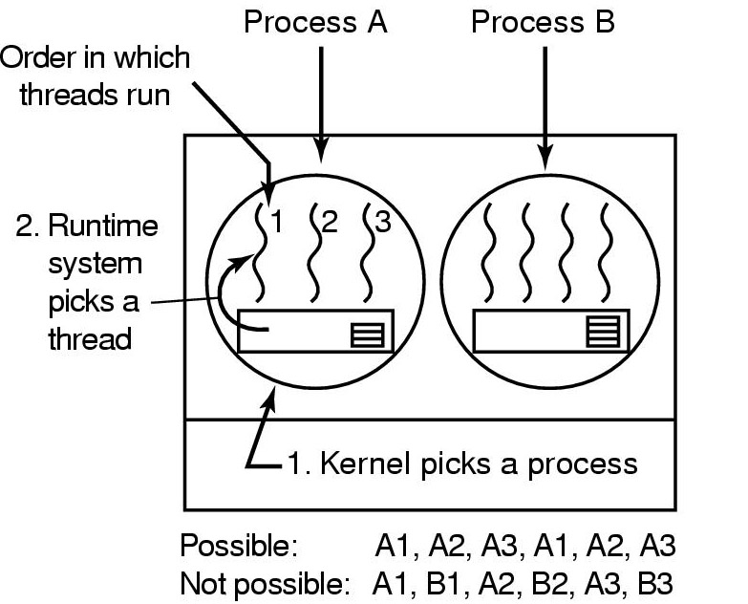
线程调度
用户级线程可能的调度顺序，每个进程50毫秒的时间片，每个线程运行5毫秒的时间片，切换只需少量指令。
32

Slide 33
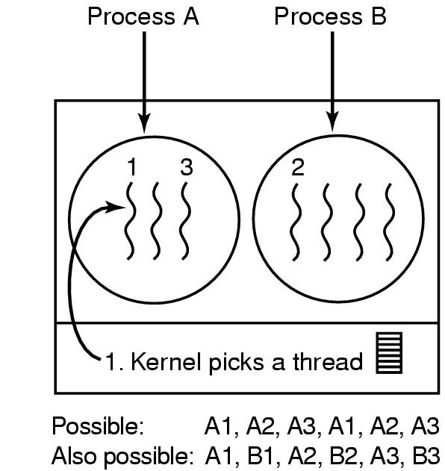
线程调度
内核线程的可能调度顺序，每个进程50毫秒的时间片，每个线程获得5毫秒时间片，需要完整的上下文切换，代价高。
33

Slide 34
经典的IPC问题
读者写者问题
哲学家就餐问题
睡眠理发师问题
34

Slide 35
读者写者问题
读者
写者
多个读者可以同时读数据
一次只允许一个写者写
读者读数据时,写者不允许访问数据。
写者写时,读者不允许读
数据
35

Slide 36
方案1
Reader
Down(mutex)
Read data
Up(mutex)
Writer
Down(mutex)
Write data
Up(mutex)
问题: 每次只允许一个读者读数据。
36

Slide 37
方案2
Initial: reader = 0; wmutex = 1;
Reader
reader ++;
If(reader == 1) Down(wmutex);
Read data
reader--;
If(reader == 0) Up(wmutex);
Writer
Down(wmutex)
Write data
Up(wmutex)
问题: 导致竞争条件。
37

Slide 38
方案3
Reader
Down(mutex);
reader ++;
If(reader == 1) Down(wmutex);
Up(mutex);
Read data
Down(mutex);
reader--;
If(reader == 0) Up(wmutex);
Up(mutex);
Writer
Down(wmutex)
Write data
Up(wmutex)
38

Slide 39
IPC问题
题目：假设有一座东西向的车辆单行道的桥，每次允许同方向的若干车辆通过（桥上可以有多个同方向的车辆）。在桥上没有车辆时，任何一端的车辆都允许上桥通过，当有车辆上桥后，同端的车辆可以继续上桥，但另一端的车辆不能上桥。请用PV操作来实现东西两端车辆过桥的问题。

Slide 40
什么是死锁?
举个例子
你没有工作经验就找不到工作; 你没有工作就无法获得工作经验。
一个程序集处于死锁状态当集合中的每个进程都在等待一个资源，而该资源又被集合中的另一个进程占有。
40

Slide 41
资源
一个资源指的是一种能够被申请、被使用和被释放的对象。
一个资源可以是一个硬件设备或者是一些信息。
比如: 打印机，内存，文减，等等。
41

Slide 42
两类资源
可抢占资源
可以从拥有它的进程中抢占而不会产生任何副作用 (e.g.内存)。
不可抢占资源
若从拥有它的进程中抢占将导致致命错误或相关的计算失败 (e.g. 光盘刻录机)
死锁与不可抢占资源有关，有关可抢占资源的潜在死锁可以在进程之间重新分配资源而化解。
42

Slide 43
死锁的条件
互斥：进程拥有的资源不可共享；
占有和等待：一个进程拥有某个资源并请求新的资源；
不可抢占：分配给进程的资源不可强制抢占，只能被拥有它的进程显示释放。
环路等待：存在一条环路，环路中每个进程都在等待下一个进程所占有的资源。
所有上述四个条件必须同时满足才会发生死锁。
43

Slide 44
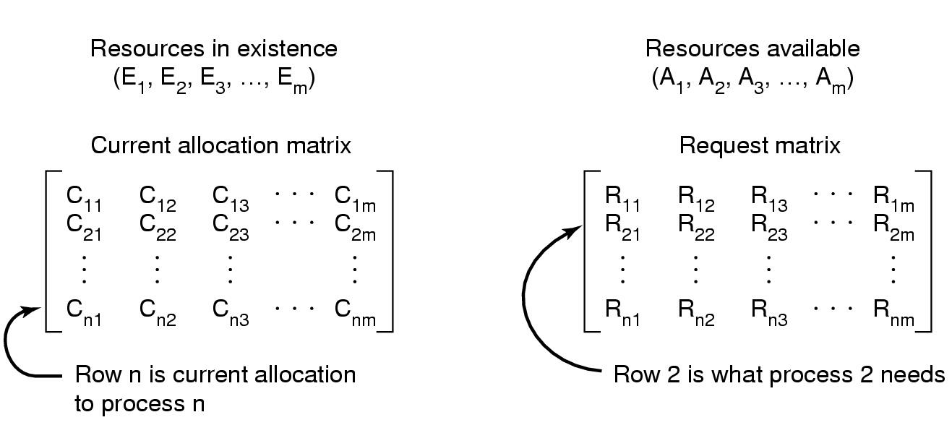
每种类型多个资源的死锁检测
Σ C_{ij} + A_{j} = E_{j}
44

Slide 45
死锁检测算法
考察一个未标记的进程 P_{i} ，其对应的R 的第i行小于 A. (说明P_{i} 的请求可以被满足)；
若找到一个这样的进程, 则将 C 的第i行加到 A, 将该进程标记并返回1。(即认为进程 Pi 完成，并将其所占有的自由释放)；
若没有这样的进程，则算法结束。若存在未标记的进程，则说明死锁存在。
45

Slide 46
死锁检测算法
Add all nodes to Unfinished;
Do{
done = true
foreach node in Unfinished{
if([R_{node}] <= [A]){
remove node from Unifished;
[A] = [A] + [C_{node}]
done = false;
}
}
}until(done)
请求资源
可用资源
占有资源
46

Slide 47
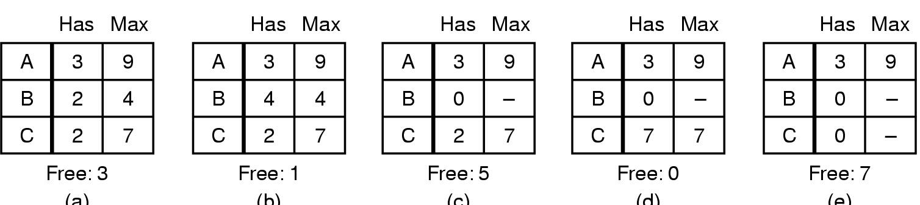
安全状态
一个状态是安全的，如果存在某种调度顺序使得每个进程都可以结束即使所有进程都请求其所需的全部资源；
(a) (b) (c) (d) (e)
状态 (a) 是安全的
47

Slide 48
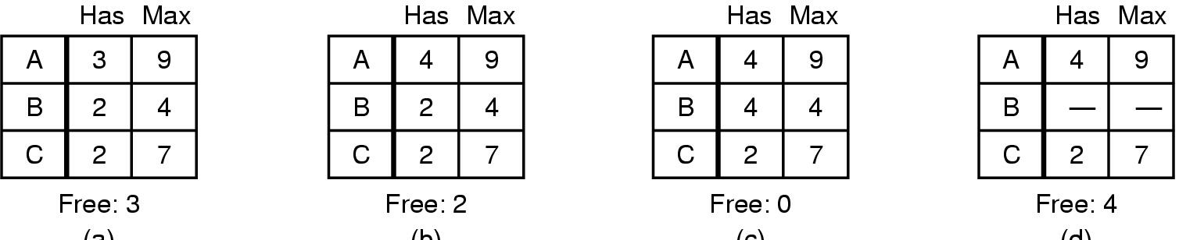
不安全状态例子
(a) (b) (c) (d)
状态(b) 是不安全的
48

Slide 49
安全状态和不安全状态
两者的区别是:
在一个安全状态，系统可以保证所有进程都能结束。
在一个不安全状态，系统不保证所有进程都能结束。
49

Slide 50
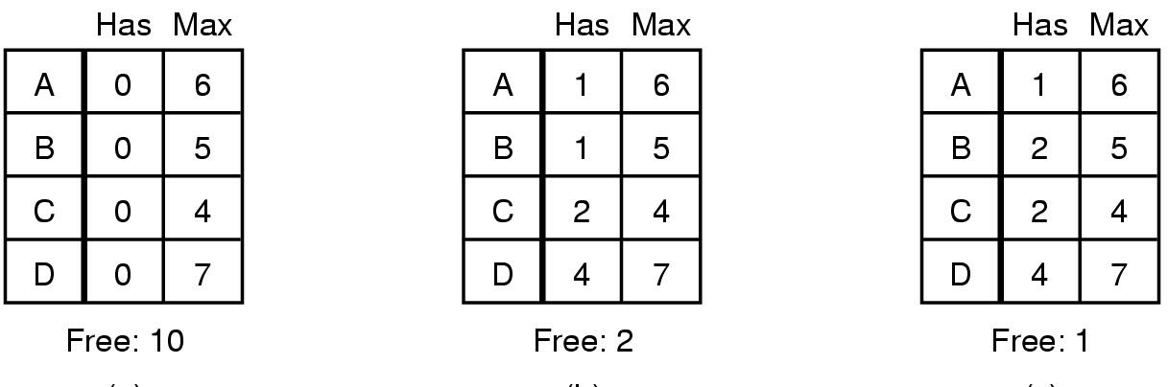
单个资源的银行家算法
(a) safe; (b) safe; (c) unsafe.
判断是否满足该请求将导致不安全的状态。若会导致不安全状态，则拒绝该请求。反之，则满足该请求。
50

Slide 51
银行家算法
Step 1: 从矩阵R中寻找小于 A的行.若没有这样的行则死锁发生 ==> 说明状态不安全。
Step 2: 若找到符合条件的行，则说明该进程可以结束，将其标记并将其所占有的资源释放，加到A中。
Step 3: 重复步骤1和2直到所有行都被标记 == > 说明状态安全。
51

Slide 52
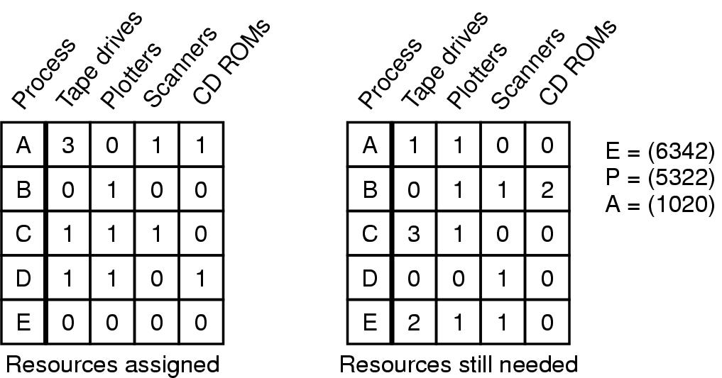
多个资源的银行家算法
一个例子
52

Slide 53
银行家算法小结
理论上: 完美.
实际上: 不实用，因为进程很难预知所需的资源。
因此，在实际中，只有少量特殊系统才会使用银行家算法来避免死锁。
53

Slide 54
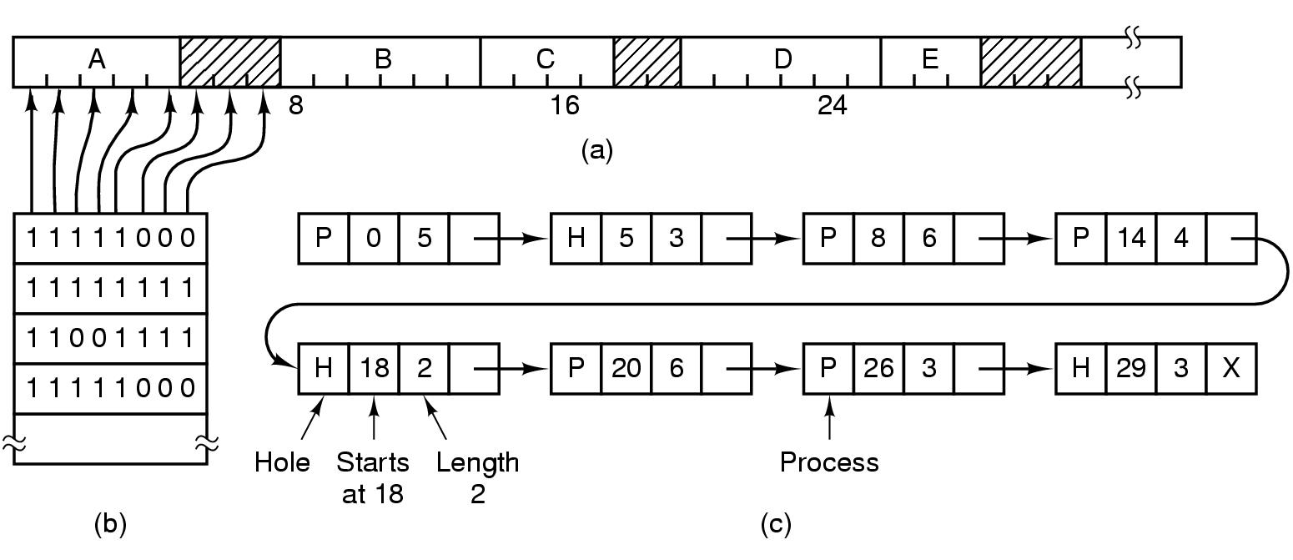
使用位图的存储管理
位图的不足: 查找位图中指定长度的连续0串是十分耗时的操作.
(a) 一段有5个进程和3个空闲区的内存
刻度表示内存分配单元
阴影区域表示空闲（在位图中用0表示）
(b) 对应的位图
(c) 用空闲区链表表示的同样的信息
54

Slide 55
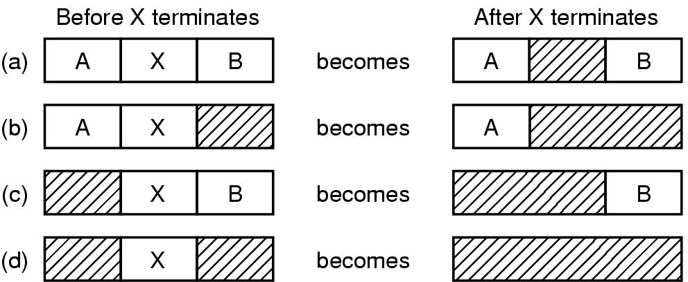
使用链表的存储管理
结束进程X时与相邻区域的四种组合
四种用于存储管理的算法:
首次适配: 从头搜索直到找到一个足够大的空闲区。
下次适配: 从上次搜索结束的位置开始搜索直到找到一个足够大的空闲区。
最佳适配: 搜索整个链表以找到最小的足够大的空闲区。
最差适配: 搜索整个链表以找到最大的空闲区。
55

Slide 56
虚拟内存
问题：整个程序所需的内存远大于内存空间
解决方案:
程序员把程序划分成多个片段，称为 覆盖 – 但覆盖系统非常复杂,人工操作。
虚拟内存 – 操作系统仅保留当前正使用内存的程序的一部分程序，全部工作交给计算机去做。
分页 实现虚拟内存的一种技术。
虚拟地址 是一个由程序生成的地址
MMU (内存管理单元) 把虚拟地址映射成物理地址
56

Slide 57
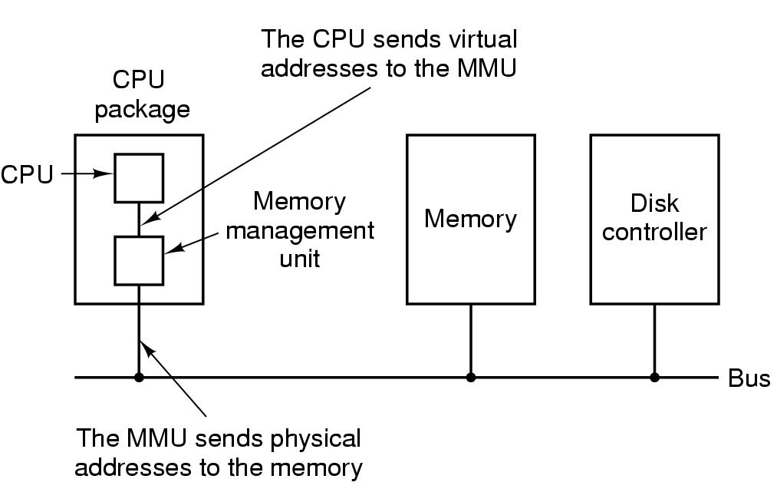
MMU
MMU的位置与功能
57

Slide 58
虚拟内存
虚拟地址空间按照固定大小划分为(虚拟) 页面。物理内存中对应的单元称为(页) 框。
一个“在/不在”位记录页面在内存中的实际存在情况。
调用一个没有被映射的页面会使CPU陷入到操作系统。
这个陷阱称为缺页中断（或缺页错误）。MMU找到一个很少使用的页框且把它的内容写入磁盘（如果它不在磁盘上）。随后把需要访问的页面读到刚回收的页框中，修改映射关系，然后重新启动引起陷阱的指令。
58

Slide 59
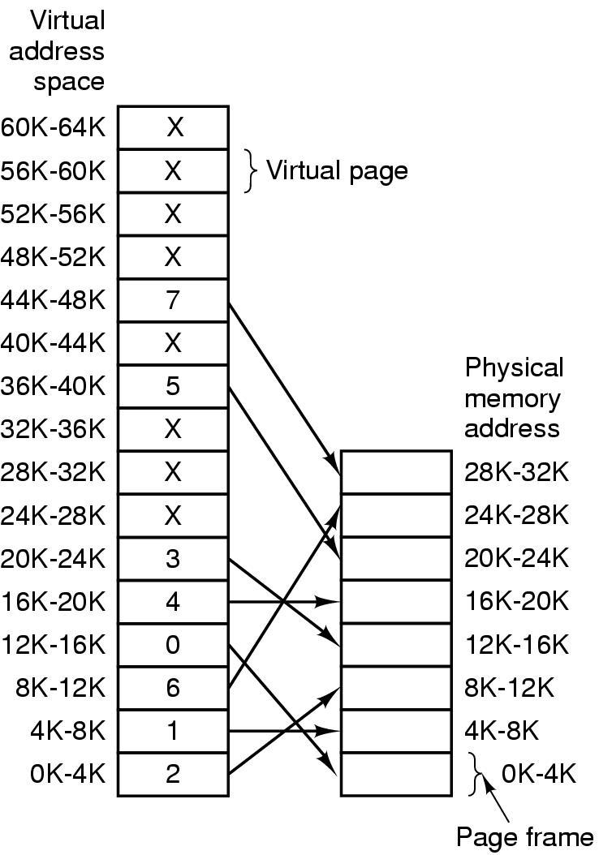
页表
由页表给出的虚拟地址与物理内存地址的关系
59

Slide 60
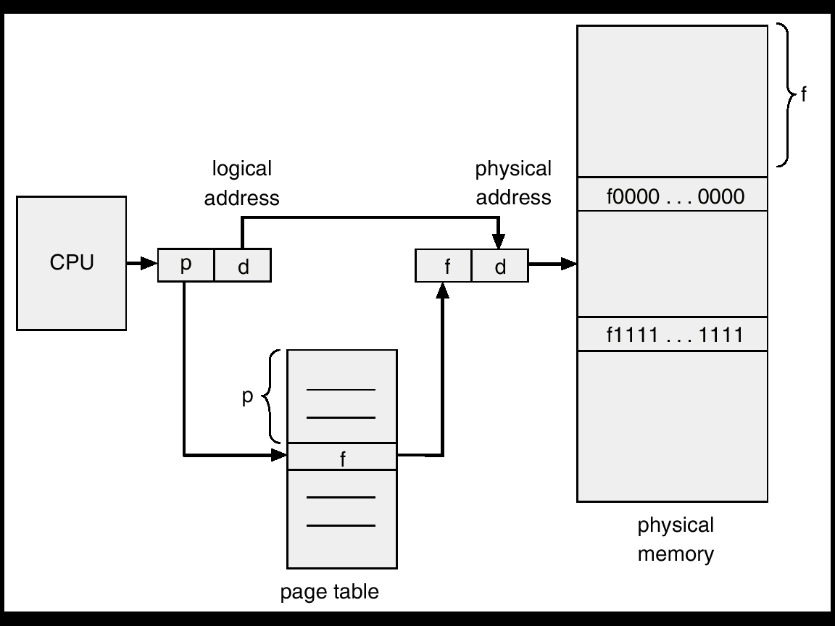
原始的分页技术
60

Slide 61
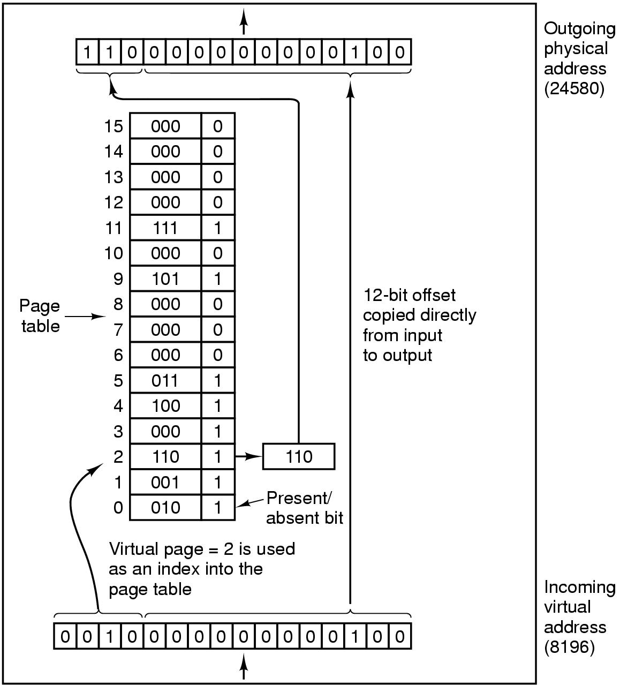
页表
拥有16个4 KB页面的MMU的内部操作
61

Slide 62
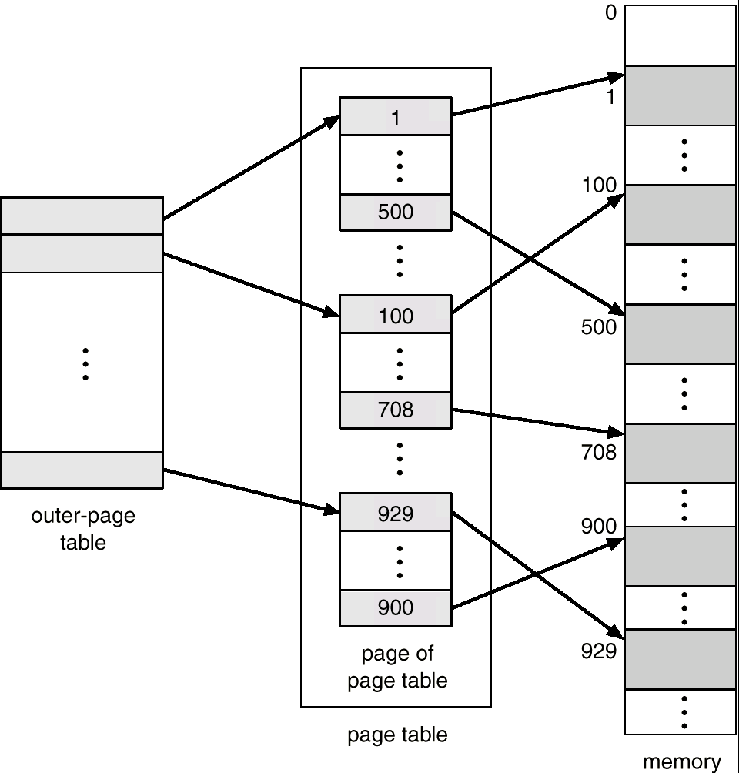
二级页表
62

Slide 63
页表
大部分操作系统为每一个进程分配一个页表
用一个寄存器矩阵组成页表，当一个进程加载入页表时，这些寄存器会保存着这些页表。
优点 – 简单
缺点 – 如果页表十分大而且每次转换内容时都把整个页表加载进来，代价十分高而且也严重影响了性能。
把页表放在内存中 – 一个单独的寄存器指向这个页表
优点 – 内容转换代价低
缺点 – 读页表项时会涉及一个或多个内存单元
63

Slide 64
转换检测缓冲区（ TLB ）
大部分的程序都会访问一小部分的页
提高方案: 给计算机装配一个小的硬件设备, 称为 转换检测缓冲区 (TLB) 或 相联存储器, 以无需通过页表即可把虚拟地址映射成物理地址。
现代的简要指令集计算机(RISC)用软件来实现TLB的管理。
64

Slide 65
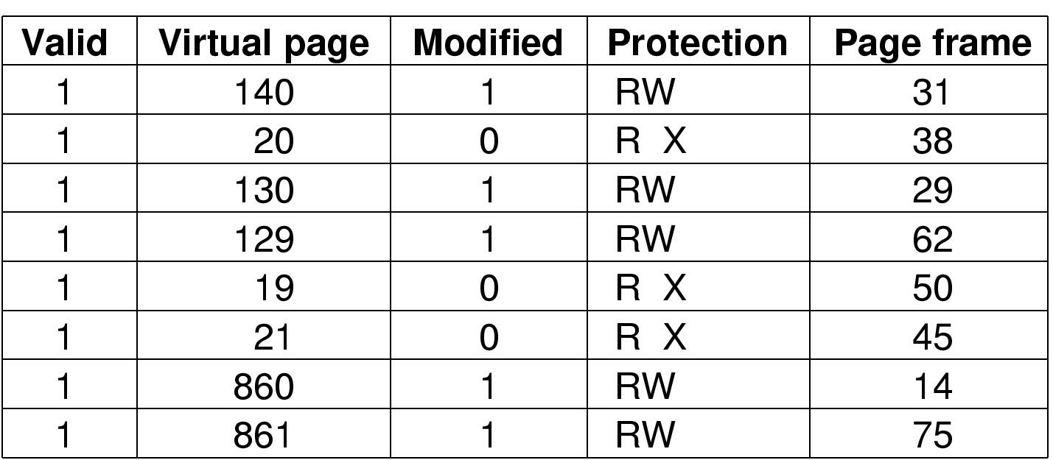
TLB – 转换检测缓冲区
TLB加速分页
65

Slide 66
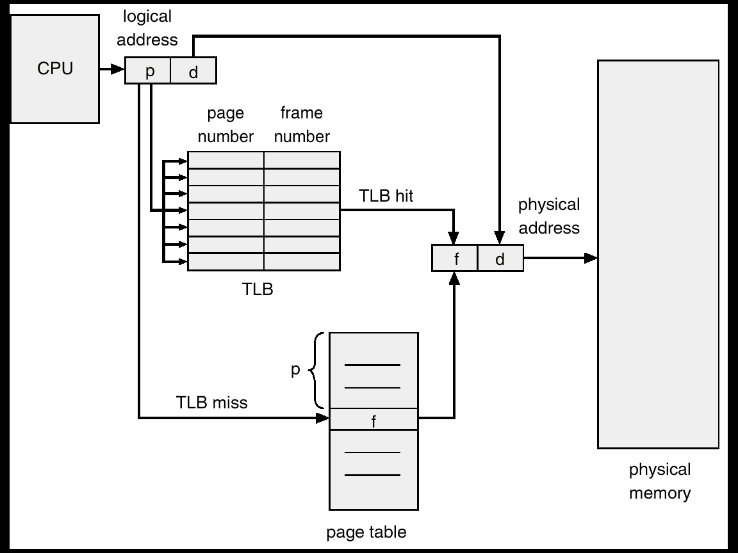
具有TLB的分页硬件
66

Slide 67
倒排页表
通常地，每个进程都会关联一个页表。这种方法的其中一个缺点是每个页表都可能含有数以百万计的表项。
倒排页表被用于解决这个问题。每个物理实际页框对应一个表项。
每一个表项由存在于真实内存的页的虚拟地址，以及占有这个页的进程的相关信息组成。
67

Slide 68
倒排页表
为了说明这个方法，倒排页表的一个简化实现按以下格式描述:
<进程id, 页编号, 偏移量>
每一个表项： <进程id, 页编号>.
搜索倒排表以找到一个匹配。如果一个匹配 i 被找到, 那么物理地址 <i, offset> 就可以被产生。否则，这就是一个无效的地址访问。
虽然倒排页表减少了需要存储在每个页表中的内存，但当一个页访问出现时，增加了搜索表所需的时间。
68

Slide 69
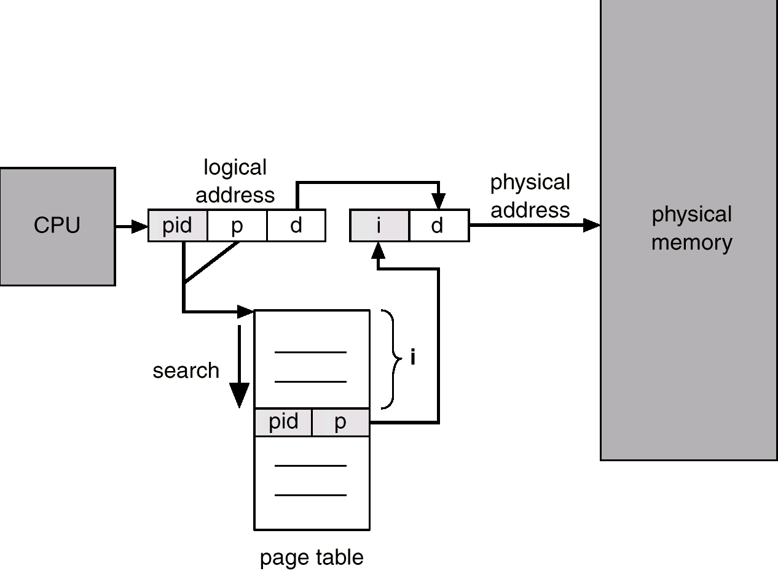
倒排表结构
69

Slide 70
页面置换算法
发生缺页时，OS需要选择
那个页需要替换？
腾出空间放置新页。
修改后的页面需要保存
未修改的页面则可直接覆盖
最好不要选择经常被使用的页面
因该该页面很可能很快又被使用
70

Slide 71
最优页面置换算法
替换最久远才使用的页面
性能最优，但是无法实现
71

Slide 72
最近未使用页面置换算法（NRU）
每个页面有访问位 (R)和修改位 (M).
当页面被访问和修改时，相应位被设置；
当一个进程开始时，所有页面的访问位和修改位都置零；
每隔一定时间 (比如大约30毫秒），访问位将置零。
根据上述位将页面分为如下四类：
Class 0: 未访问，未修改
Class 1: 未访问，已修改
Class 2: 已访问，未修改
Class 3: 已访问，已修改
NRU思想：
从最低编号的非空类中随机选择一个页面
72

Slide 73
先进先出页面置换算法
维护一个所有当前在内存中的页面的链表
最先进入内存的页面放在表头
思想：总是置换掉表头的页面
优点: 易于实现
缺点：
最先进入内存的页面可能是被频繁使用的页面
73

Slide 74
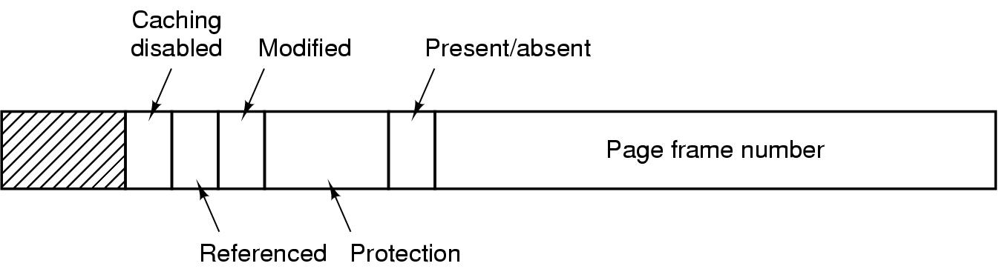
第二次机会页面置换算法
考察访问位:
如果 R = 0 ➔ 替换该页
如果 R = 1 ➔ 设置 R = 0 并将该页放在表尾，该页面将被当成一个新页面。
74

Slide 75
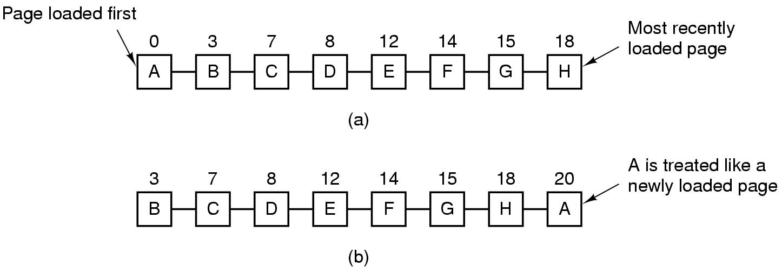
第二次机会页面置换算法
页面按先进先出排序；
发生缺页，时刻20时，若A的R位被设置，则页面A被置换到表尾，R位置零，且时刻被更新为20；
75

Slide 76
最近最少使用页面置换算法(LRU)
假设最近使用的页面很快也会被使用
扔掉最久未使用的页面
软件方案: 用一个链表将页面链接起来
最近使用的在前面
每一次内存请求时都更新一下这个链表➔ 开销非常大!!
硬件方案: 采用一个64位的计数器硬件.
76

Slide 77
工作集模型
页面在请求的时候才调入—请求调页。
在进程运行的任何阶段，它都只访问较少的一部分页面，这种现象称为局部性访问。
进程最近一段时间访问的页面集合称为工作集。
若进程每执行几条指令就发生一次缺页中断，这种现象称为颠簸。
在进程运行之前，系统保持进程的工作集在内存中，这种方法称为工作集模型。
77

Slide 78
工作集模型
思想：考察最近访问的页面，将不在工作集中的页面置换出去。
一个进程的工作集是该进程在过去的 τ 虚拟时间内访问的页面集 (虚拟时间为该进程使用CPU的时间).
扫描整个页表，置换符合如下条件的页面:
R= 0, 年龄大于 τ.
R = 0, 年龄不大于 τ 但是具有最大年龄.
R = 1, 随机选择一个页面.
原始的工作集模型开销较大。因此，采用简化的WSCLock 算法。
78

Slide 79
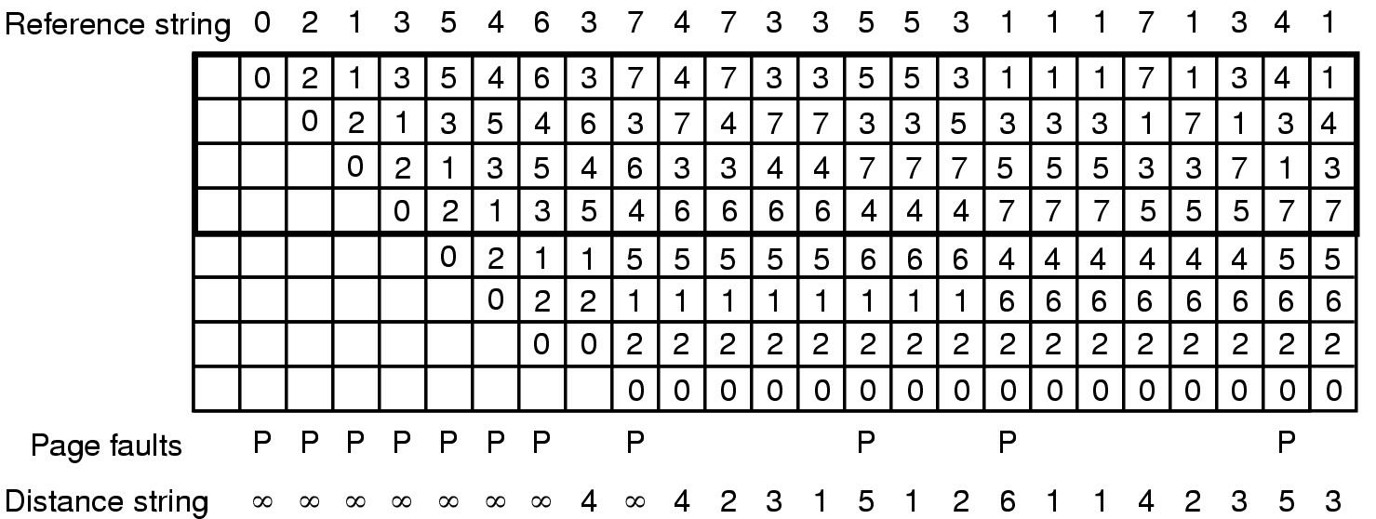
页面置换算法建模
LRU 算法建模
当一个页面被访问时, 它总是移到最顶端.
若该访问的页面已经在内存中，则将它上面的所有页面下移一个格，而它下面的页面则保持不动。
79

Slide 80
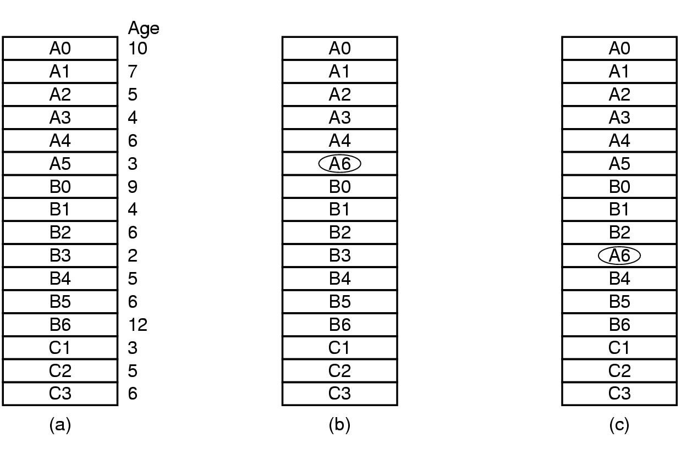
局部分配策略与全局分配策略
全局分配策略对所有可运行的进程动态分配页框。局部分配策略只对单个进程分配页框。
原始配置
局部分配策略
全局分配策略
80

Slide 81
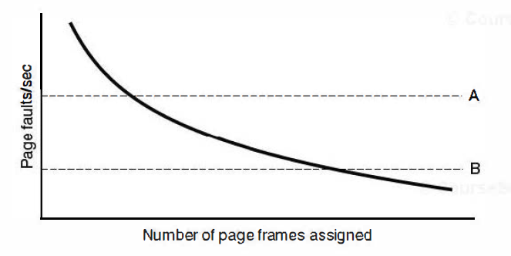
局部分配策略与全局分配策略
全局分配策略可以防止颠簸并保持页命中率在一定的范围内:
A：太高 ➔ 分配更多的页面给改进程
B：太低 ➔ 分配少些页面给改进程
81

Slide 82
页面大小
小页面
有点:
更小的内部碎片
缺点:
一个进程需要大量的页 → 更大的页表
82

Slide 83
页面大小
页表大小和内部碎片大小的均衡
s = 进程平均大小，以Byte为单位,
p = 页的大小，以Byte为单位,
e = 页数
页表大小
内部碎片
最优条件：
83

Slide 84
分段
程序员的视图内存通常不是单一的线性地址空间:
Main function
Function1
Symbol table
程序员不知道它们会有多大，或者它们会如何增长，也不想管理它们在虚拟内存中的位置。
84

Slide 85
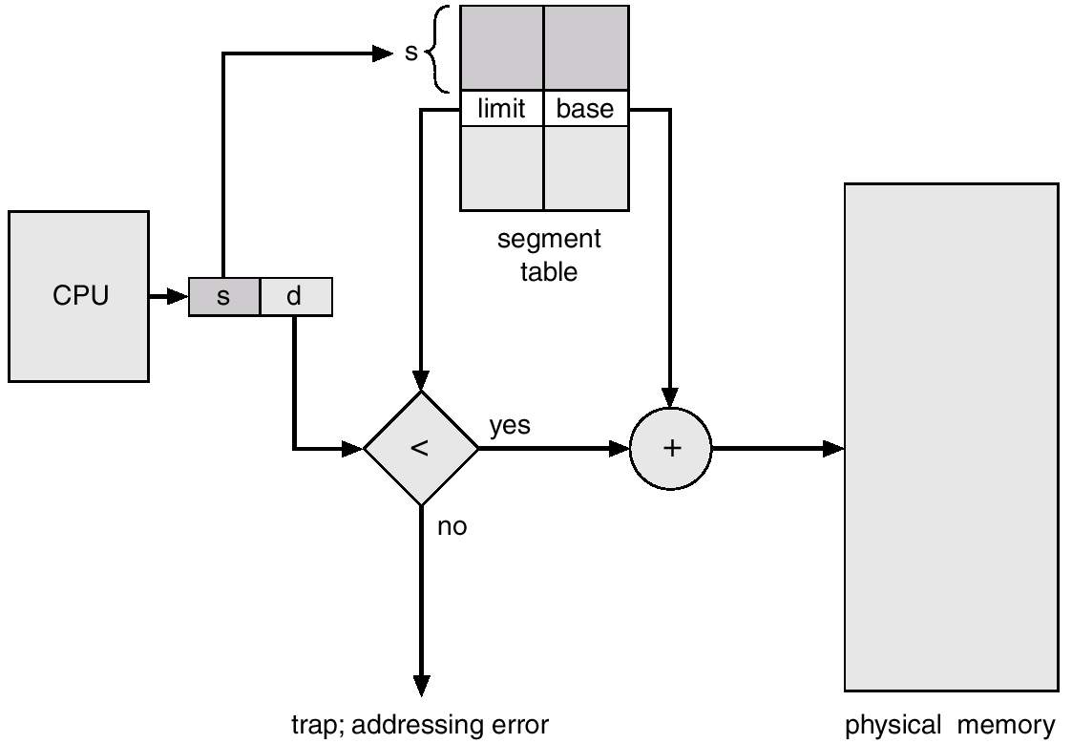
纯分段
85

Slide 86
分段
段是逻辑上独立的地址空间。
段可能有不同的大小
它们的大小可能会动态变化
地址空间使用二维内存地址，由两部分组成:
(段 #, 段的偏移量)
段可能有不同的保护
允许进程之间共享过程和数据
86

Slide 87
分段与分页结合 (MULTICS)
CPU
Y
D < limit?
Main
memory
N
D
S
D
Segment table
error
p
d’
+
page table
limit
PT base
f
f
d’
Physical
address
87

Slide 88
长期存储信息
需要存储大量的信息
Gigabytes -> terabytes -> petabytes
进程终止时，信息仍存在。
时间可达数年
能够查询数据
多个进程可以同时访问信息
解决方案: 将信息以文件的形式存储在磁盘。
88

Slide 89
文件访问
顺序访问
从头按顺序读取文件
不能跳过某些内容
适合磁带存储介质
随机存器
可以按任意顺序读取字节/记录
对实现数据库系统很重要
89

Slide 90
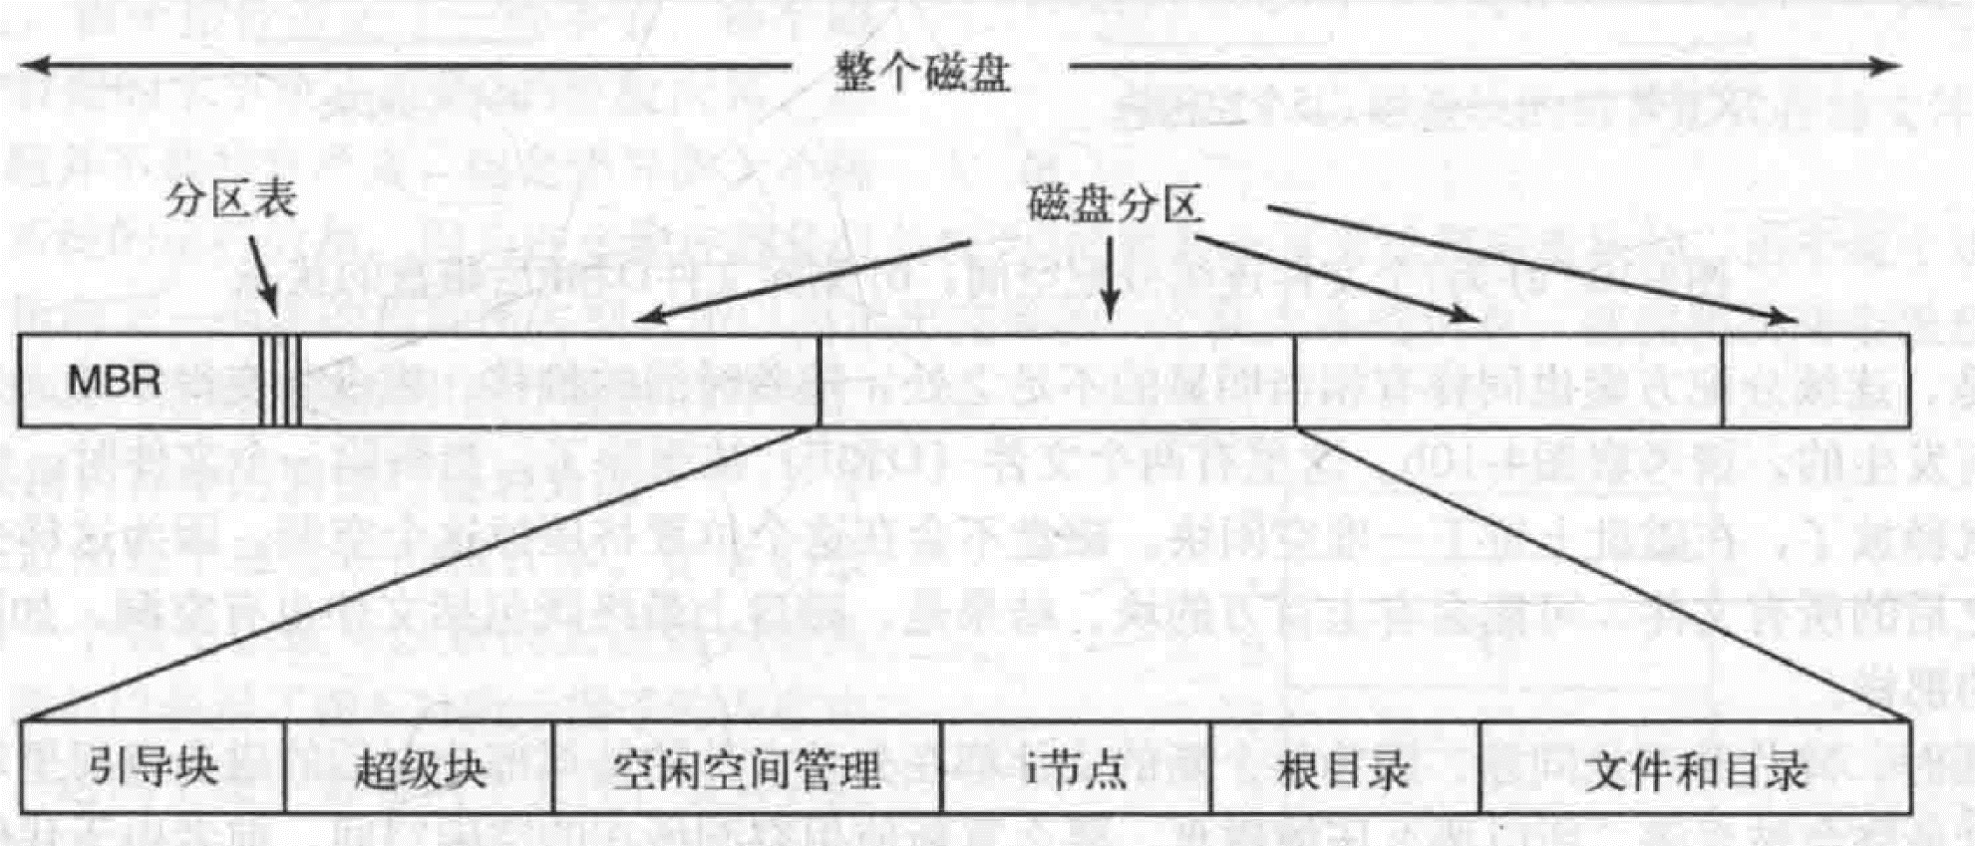
文件系统的实现
文件系统布局:
主引导程序记录：磁盘的0号扇区；
分区表给出每个分区的起始和结束地址。
90

Slide 91
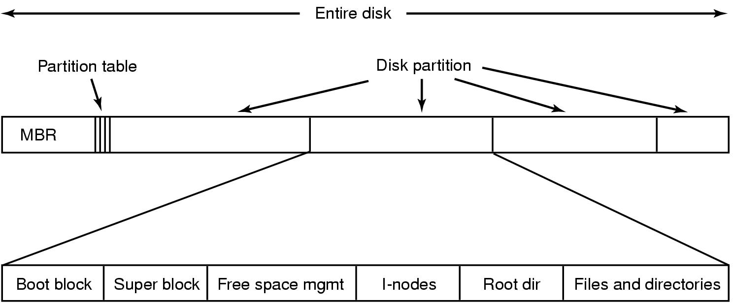
文件系统的实现
分区:
第一块是引导块：引导装载操作系统.
超级块：包含文件系统的一些重要参数
空闲空间管理
i-节点.
跟目录
文件和目录
91

Slide 92
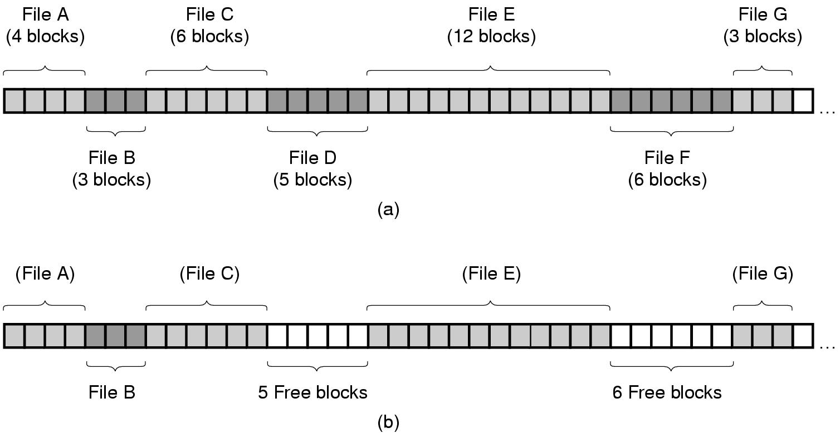
文件系统的实现
连续分配- 每个文件作为一连串连续的数据块存储。
92

Slide 93
文件系统的实现
连续分配- 每个文件作为一连串连续的数据块存储。
优点:
实现方式简单;
读数据的性能好；
缺点：
产生磁盘碎片；
需要预先知道文件的大小；
例子: CD-ROMs, DVDs
93

Slide 94
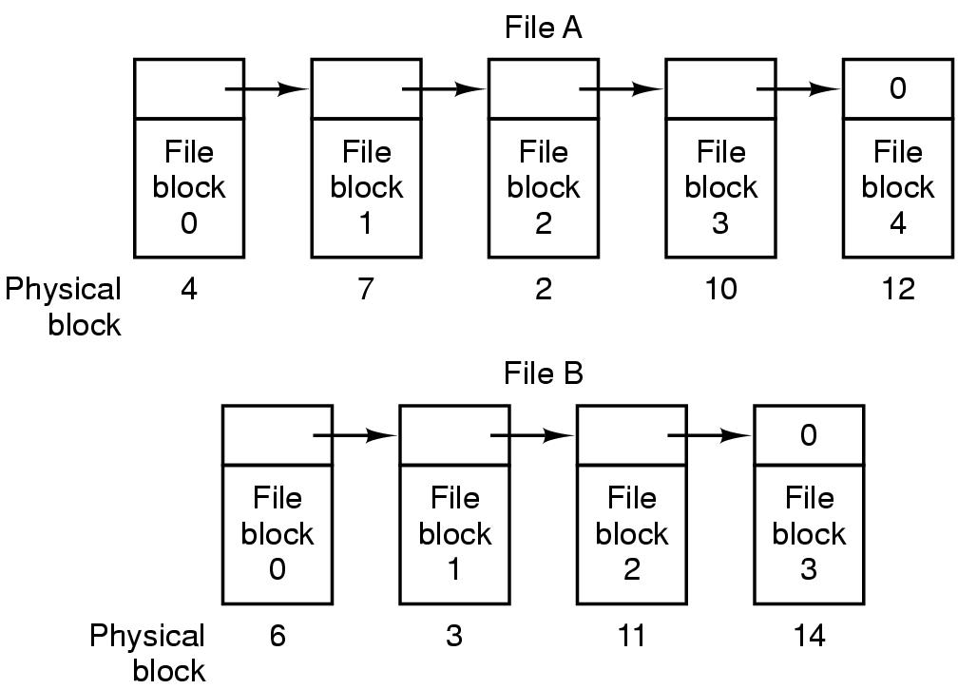
文件系统的实现
链表分配- 为每个文件构造磁盘块链表；
缺点：
随机访问的速度慢；
每个物理块中存储的数据不是2的整数幂次方。
94

Slide 95
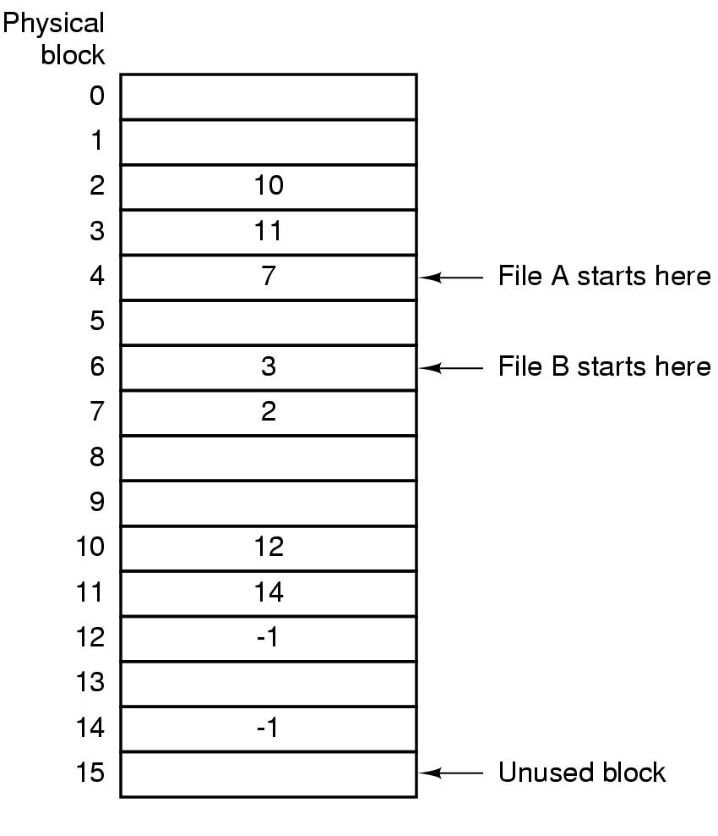
文件分配表
把每个物理块中的指针集中记录到一个表，放在内存中索引，该表称为文件分配表 FAT (File Allocation Table) 。
整个物理块可用于存储数据
信息存储在内存中，访问快
需要占用大量内存.
对于一个200GB的磁盘， 需要600M ~ 800 M大小的额外内存 来存储该表.
95

Slide 96
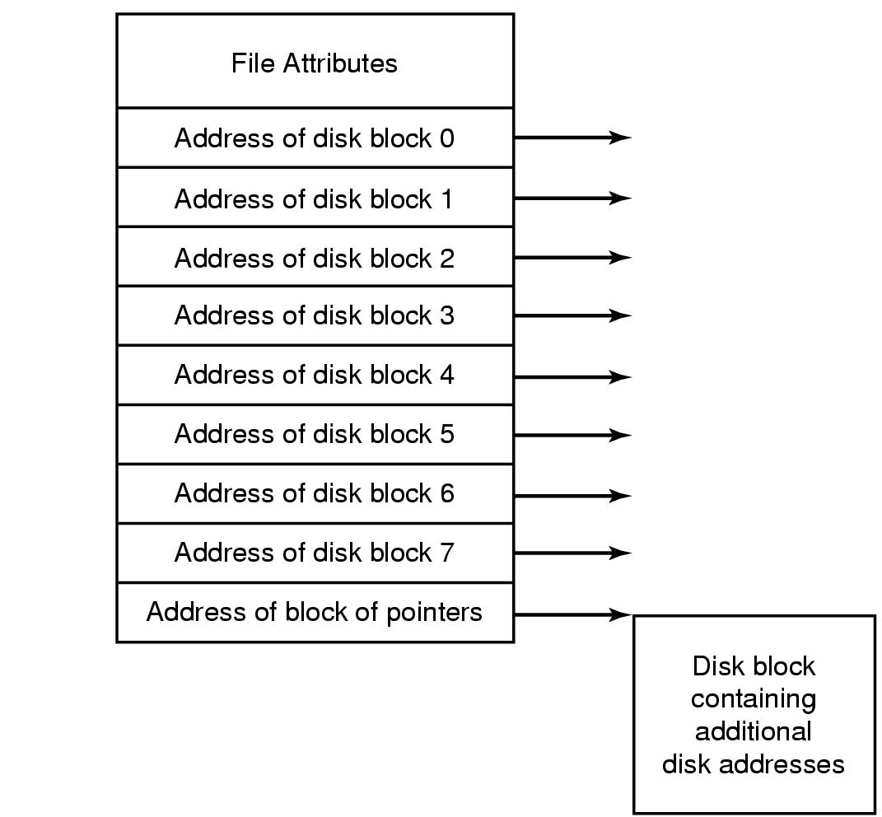
I-节点
I-node (index-node) 记录了文件的属性以及文件内容的存储地址。
96

Slide 97
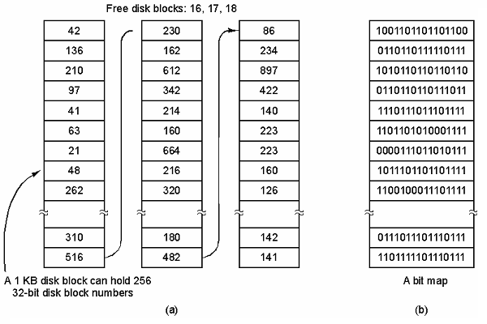
记录空闲块
使用磁盘块链表:
图（a）展示了1 KB的磁盘块和32位的磁盘块号
使用位图: 空闲块用1表示，已分配块用0表示
97

Slide 98
记录空闲块
使用磁盘块链表: 每个块中包含尽可能多的空闲磁盘号块
对于1 KB的磁盘块和32位的磁盘块号➔ 1024 * 8/32 = 256 磁盘块 ➔ 255个空闲块 和 1个位置存放指向下一个块的指针.
使用位图: n个块的磁盘需要n位位图
空闲块用1表示
已分配块用0表示
16GB的磁盘包含2²⁴ 个1-KB，需要2²⁴ bits ➔ 2048个块
使用磁盘块链表：2²⁴/255 = 65793个块.
98

Slide 99
文件系统备份
丢失文件系统是灾难性的。
备份: 从灾难中恢复、挽救错误的操作；
备份的一些考虑
备份整个文件系统；
增量转储: 每次只存储修改过的文件；
先压缩再存储；
对活动文件系统做备份；
安全问题；
99

Slide 100
文件系统备份
两种备份策略:
物理转储: 从第0块开始，将全部块复制存储；
优点：简单、快速；
缺点：无法增量存储，不能满足特定文件的恢复请求；
逻辑转储: 从一个或几个指定的目录开始，递归地转储自某个基准日期之后更改的文件和目录；
100

Slide 101
I/O 设备
I/O的重要性
两类I/O 设备:
块设备：所有传输以一个或多个完整的块为单位。比如，磁盘；
字符设备：以字符为单位发送或接收一个字符流。比如，键盘、鼠标、打印机等；
其他设备：时钟 等。

Slide 102
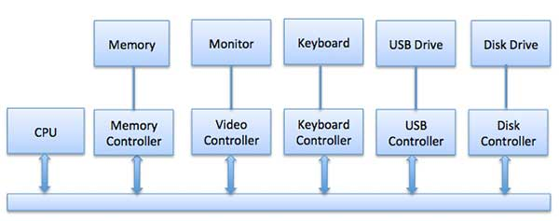
设备控制器
每个I/O设备有两个组成部分:
(1) 物理部件; (2) 电子部件
电子部件指设备控制器 （device controller）

Slide 103
设备控制器
任务：
控制设备的物理运行；将序列字位流转化为字节块流；纠错操作；
控制器与CPU的数据交互通过设备寄存器进行；为提高效率，设备通常还有数据缓冲区；如，视频控制器有视频RAM；

Slide 104
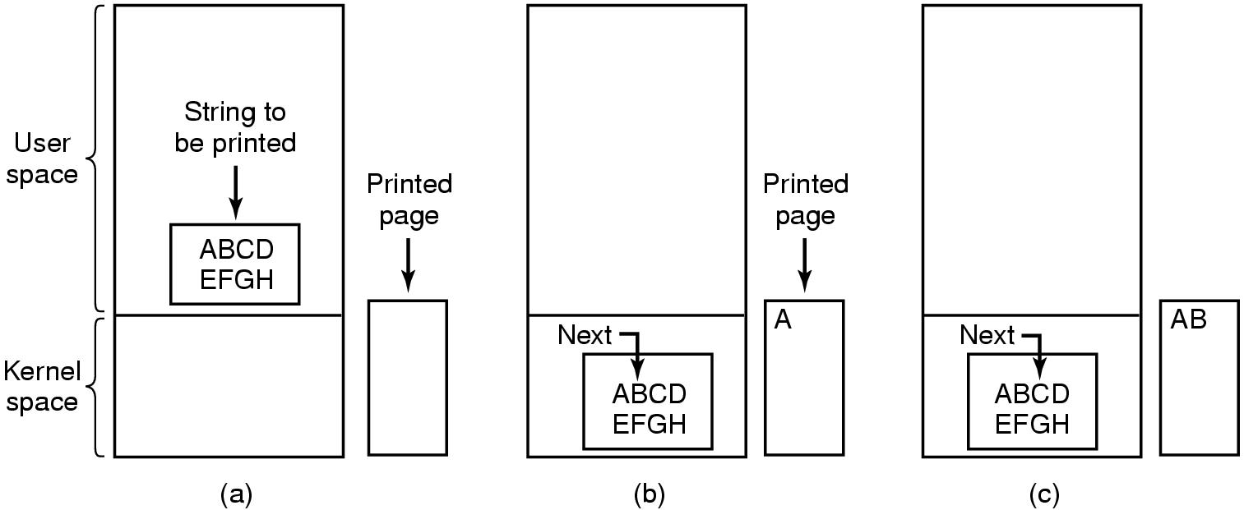
逻辑 I/O模式
程序控制I/O (PIO) or Polling：控制CPU和外围设备之间数据传送的一种方法。数据传送的工作主要由CPU完成。

Slide 105
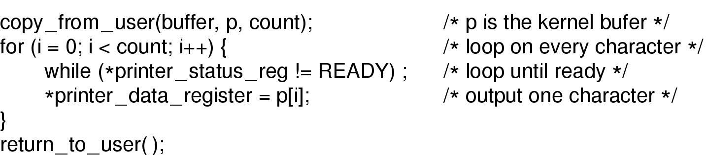
程序控制 I/O
Writing a string to the printer using programmed I/O

Slide 106
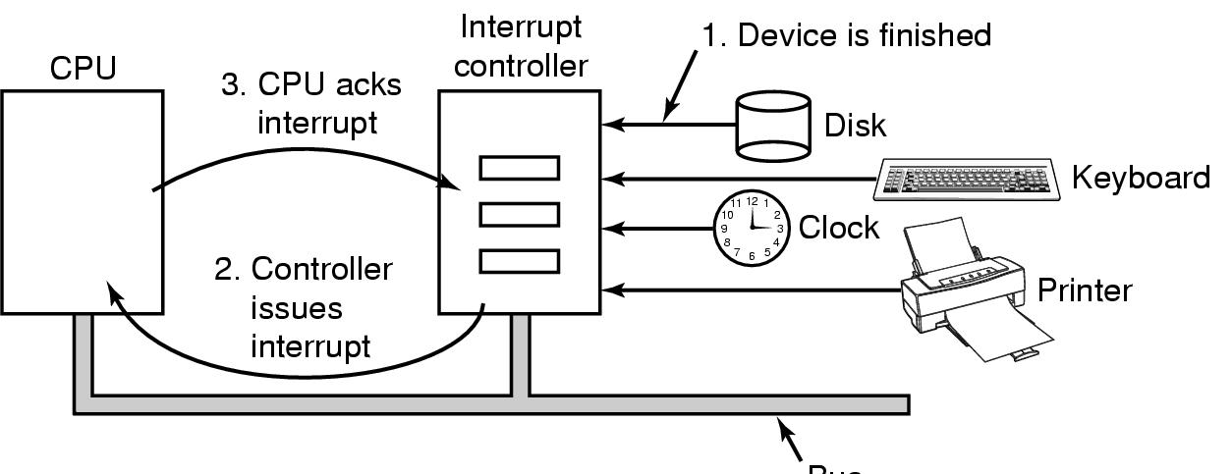
中断驱动I/O
将CPU从繁忙等待中解脱出来
（1）CPU初始化IO并启动第一次IO操作；
（2）CPU去忙别的活；
（3）当IO完成时，CPU将被中断；
（4）CPU处理中断；
（5）CPU恢复被中断的程序；
Bus

Slide 107
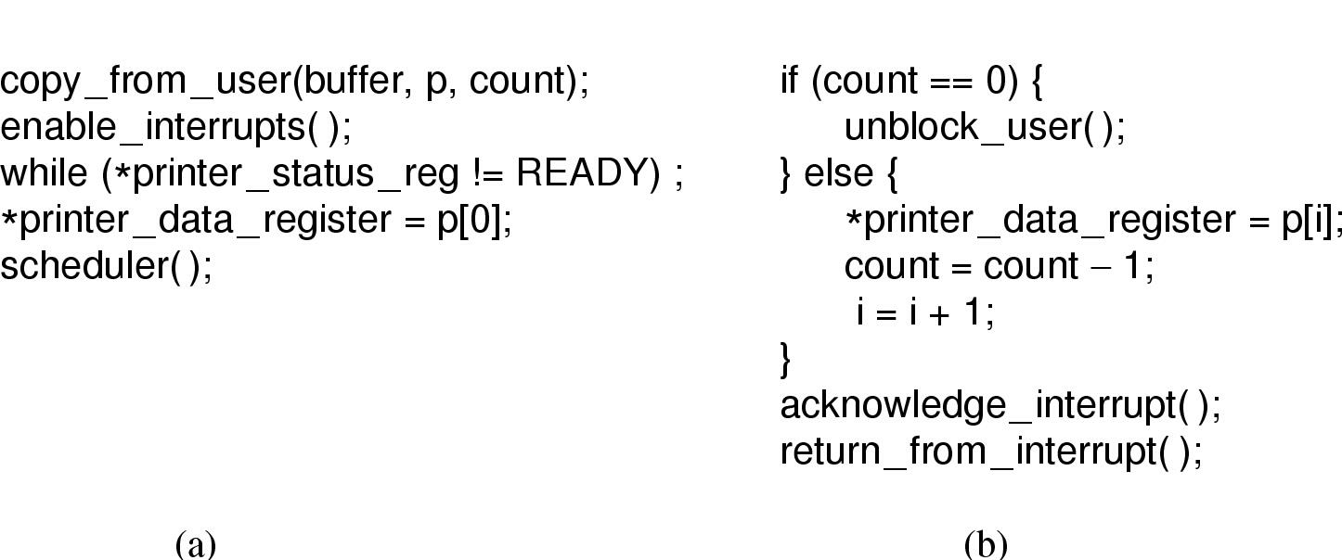
中断驱动 I/O
利用中断驱动I/O往打印机写字符串的过程
(a) 程序调用系统调用打印字符串
(b) 中断服务过程

Slide 108
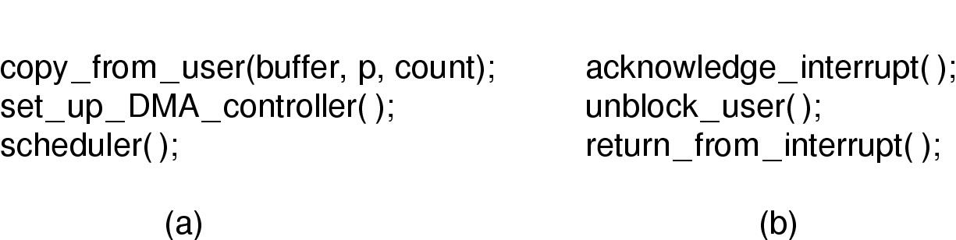
使用DMA 的 I/O
利用DMA打印字符串的过程
(a) 程序调用系统调用打印字符串
(b) 中断服务过程
优点：将中断的次数从打印没一个字符一次减少到打印每个缓冲区一次；

Slide 109
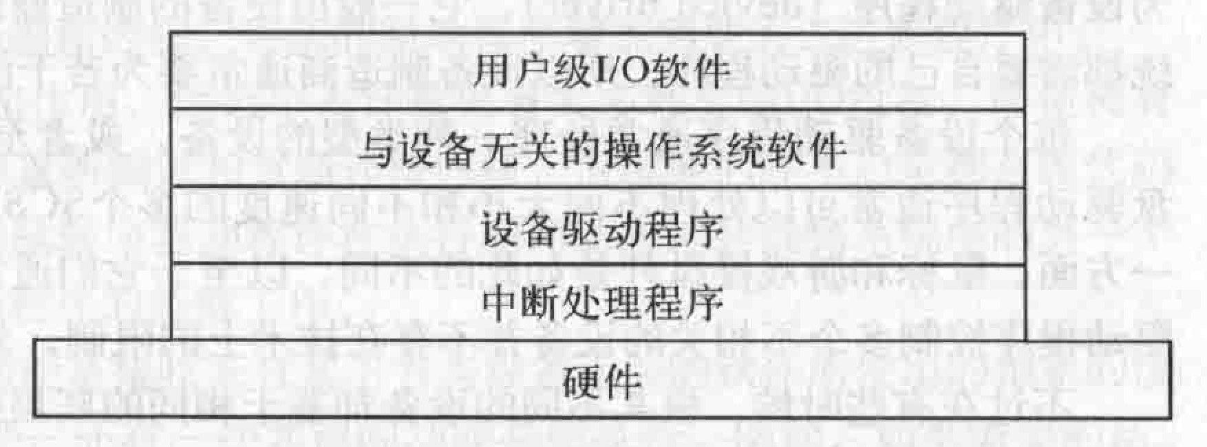
I/O 软件层次
I/O软件通常包含四个层次，每一层具有一个要执行的定义明确的功能和一个定义明确的与邻近层次的接口。（功能与接口随系统不同而不同）
I/O软件系统的层次

Slide 110
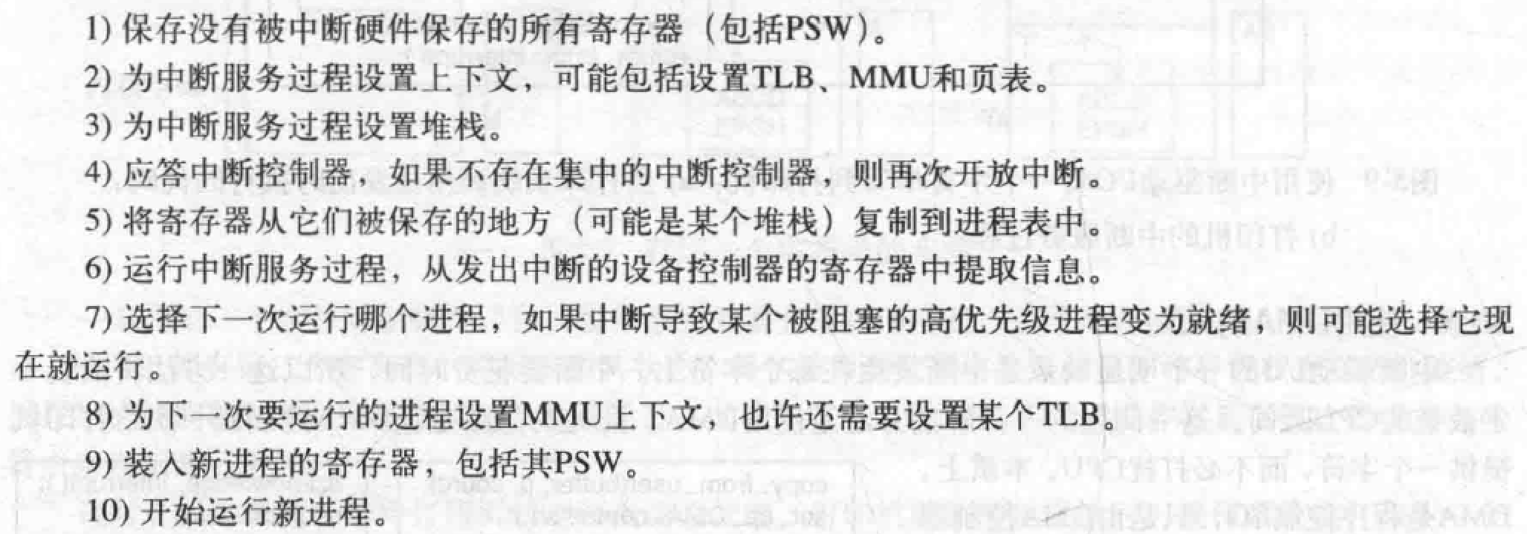
中断处理程序
针对不同IO硬件做出不同的响应处理；暴露窗口越小越好，让设备驱动程序负责中断响应；
中断需要花费相当多的CPU指令；

Slide 111
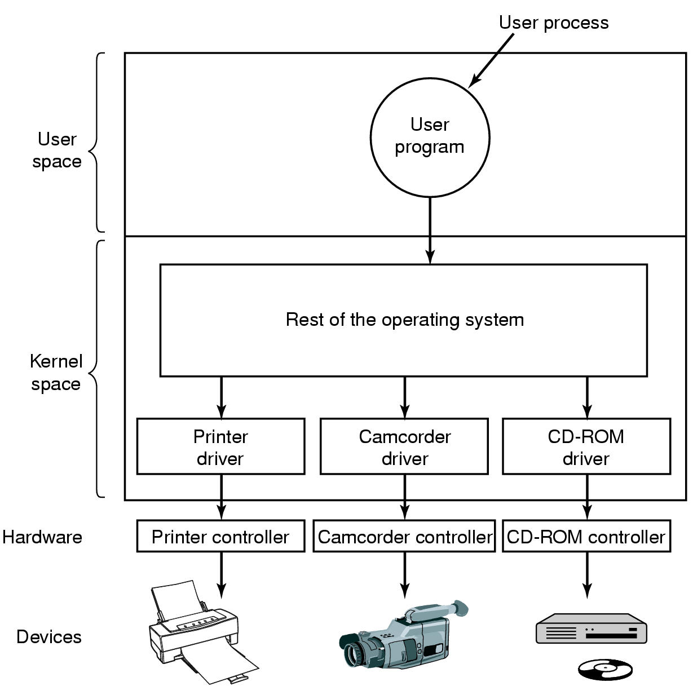
设备驱动程序
直接驱动IO进行输入输出操作的软件；设备驱动程序与设备控制器的通信在总线上进行；通常是内核的一部分（安全隐患）；
多数操作系统都定义了标准的块设备和字符设备接口；

Slide 112
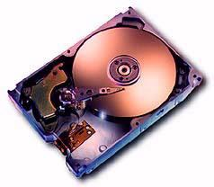


磁盘
硬盘和软盘
磁盘被组织成柱面、磁道和扇区的层次；

Slide 113
磁盘读写时间
磁盘读写时间由三部分构成：
（1）寻道时间；
（2）旋转延迟；
（3）实际数据传输时间；
其中，通常寻道时间占主要部分；
错误验证操作由磁盘控制器完成；

Slide 114
磁盘格式
磁盘在能够使用之前，盘片必须经过低级格式化。
前导码包含特定信息（柱面，扇区号等）以识别扇区；
数据部分：通常512字节；
ECC：冗余信息，用于恢复错误；通常16字节
512 Bytes
16 Bytes
一个磁盘扇区

Slide 115

柱面斜进（Cylinder Skew）
目的：让磁盘在一次连续的操作中读取多个磁道而不丢失数据；

Slide 116

磁盘交错编号
读出扇区做出ECC计算后传送数据；无法连着读取多个扇区，需额外等待时间；
格式化磁盘时，以交错方式对扇区进行编号；
(a) 正常编号 (b) 单交错 (c) 双交错

Slide 117

磁盘臂调度算法: (最短寻道优先, SSF)
假设请求到达的顺序为：11, 1, 36, 16, 34, 9, and 12
Initial
position
Pending
requests
最短寻道优先磁盘调度示意图

Slide 118

磁盘臂调度算法那: (电梯算法)
假设请求到达的顺序为：11, 1, 36, 16, 34, 9, and 12
电梯算法调度示意图

Slide 119

时钟硬件
石英晶体产生周期性的信号（几百兆赫兹）
两种模式:一次完成模式，方波模式。
时钟滴答: 由可编程时钟产生的周期性中断。
可编程的时钟

Slide 120

时钟软件
时钟驱动的功能
维护日时间；
防止进程超时运行；
处理用户进程提出的报警系统调用(e.g., ACK)；
其他
维护日时间的三种方法

Slide 121
电源管理 (1)
设备 | Li 等(1994) | Lorch和Smith(1998)
显示 | 68% | 39%
CPU | 12% | 18%
硬盘 | 20% | 12%
调制解调器 |  | 6%
声音 |  | 2%
内存 | 0.5% | 1%
其他 |  | 22%
不同类型的计算机部件的电源消耗
省电的最常用办法是将设备设计成具有多种状态： 工作、睡眠、休眠和关闭。

Slide 122

电源管理 (2)
(a) 以全时钟速度运行时
(b) 电压减半 ,时钟速度减半 ,功耗减少到1/4

Slide 123
电源管理 (3)
减少程序使用电量的方法
将彩色输出改为黑白
利用无线通信调用其他设备完成任务
采用较低的分辨率
通过接受一些质量退化，用户能够在一个给定的电池上运行更长的时间。

